Slide 1
Реализация обновленных ФГОС и новых ФОП НОО, ООО и СОО. Опыт и перспективы
Управление образования Администрации Талицкого ГО
МКОУ «Троицкая СОШ № 62»
Коновалова Г.В., руководитель ресурсной школы
Поселок Троицкий, 06.09.2023

Slide 2
Документооборот школы в условиях введения новых ФОП
Учебные планы в соответствии с обновленными ФГОС и ФОП НОО, ФОП ООО 5-7 классы, ФОП СОО 10 класс https://plan.edsoo.ru/. Учебные планы по ФГОС второго поколения и в соответствии с ФООП. НПА_ приказы по ОО о внесении изменений в соответствии с ФОП ОО 8-9 классы, ФОП СОО 11 класс.
Федеральный календарный график.
Рабочие программы педагогов https://workprogram.edsoo.ru/. НПА _ Новое положение о рабочей программе.
Учебники _ НПА об утверждении перечня учебников на 2023-2024 учебный год
Система внутреннего мониторинга

Slide 3
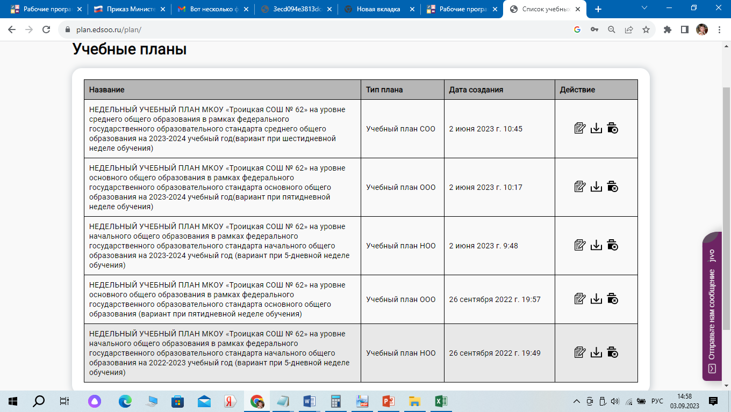

Slide 4
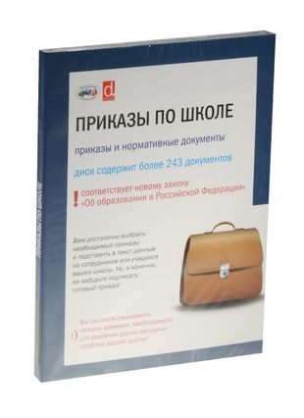
НПА_ приказы по ОО о внесении изменений в соответствии с ФОП ОО 8-9 классы, ФОП СОО 11 класс
8 и 9 классы
11 класс

Slide 5
Федеральный календарный график

Slide 6
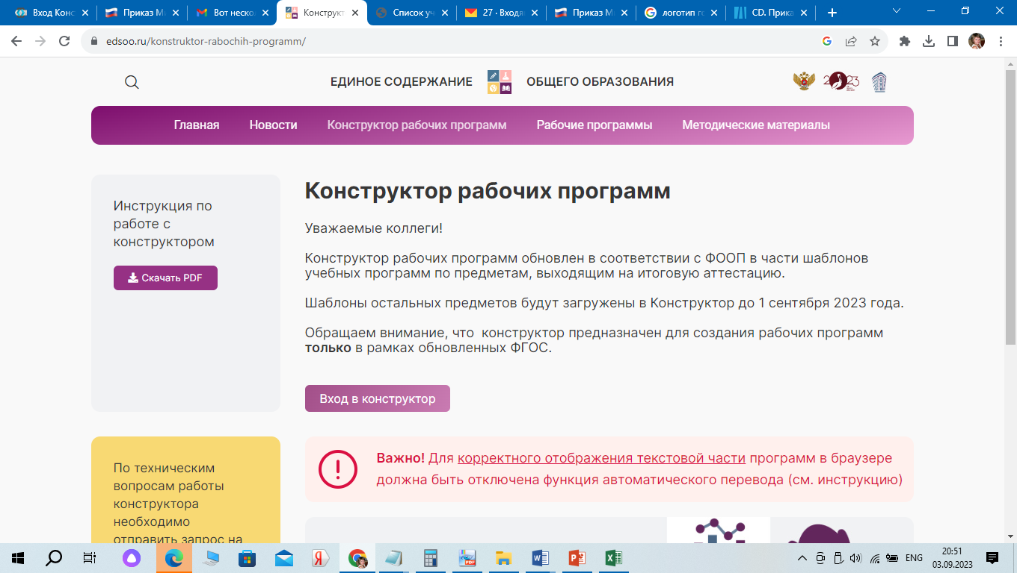
Рабочие программы педагогов https://workprogram.edsoo.ru/. НПА_Новое положение о рабочей программе

Slide 7
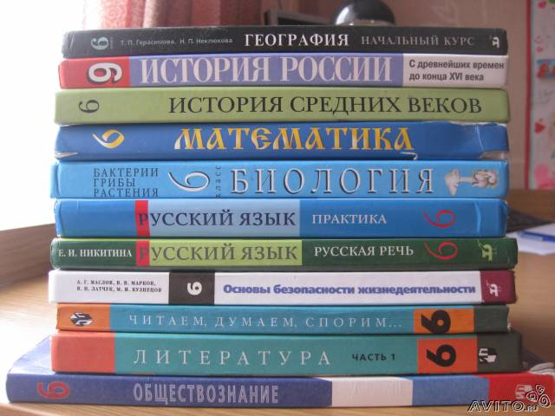
Учебники _ НПА об утверждении перечня учебников на 2023-2024 учебный год
Приказ

Slide 8
Система внутреннего мониторинга
Анализ оценочной процедуры
Анализ деятельности педагога
Анализ деятельности завуча по учебной работе

